Slide 2


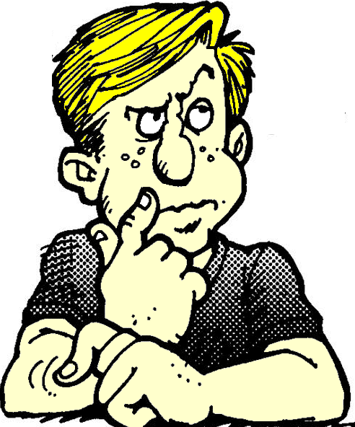
#1: Nunca olvides…
lo que es verdad

Slide 3
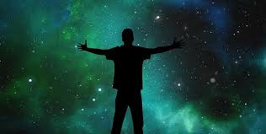
#2: Nunca
olvides . . .
Dónde encontrar la sabiduría

Slide 4

#3: Nunca olvides…
quién
eres

Slide 5
buen
compañero
Mejor manera
de…!
mejor trabajo
Parece que siempre estamos buscando algo
Cada uno busca algo diferente
una gran ganga
más
$$$
coche
nuevo

Slide 6
Pero hay una cosa que todos encontramos …
un dios,
un señor para dominar y gobernar nuestra vida

Slide 7

La Tienda de
los muchos Señores
Bienvenidos a …
¡Elige entre
nuestra
colección de
los Señores
más populares!
…un Señor para cada apetito!
…un Señor para cada deseo!
…un Señor para cada conciencia!

Slide 8

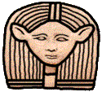
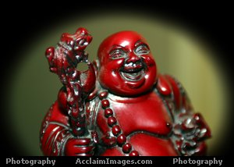
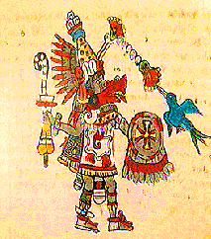

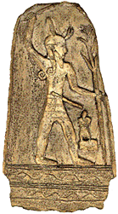
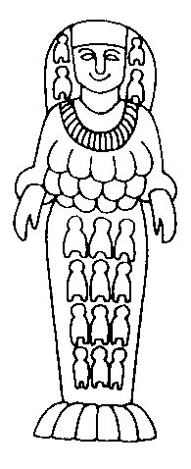
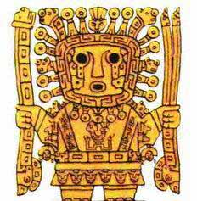

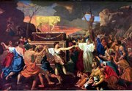
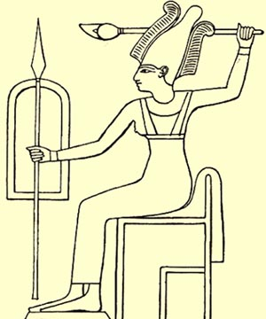
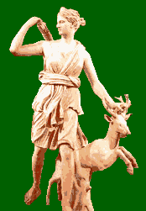
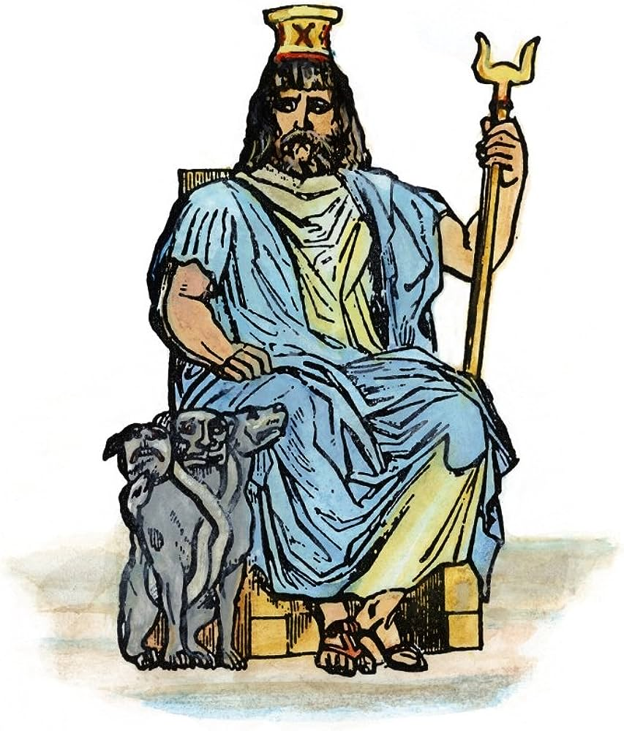
Nekbet
Hator
Baal
Budha
Quetzalcoatl
O
s
i
r
i
s
A
t
e
n
a
D I
I N
O C
S A
El becerro de oro
Pluto
Anat
Diana
Bes

Slide 9
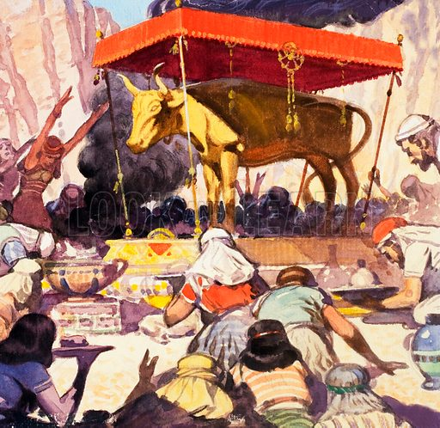
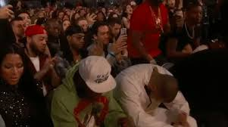
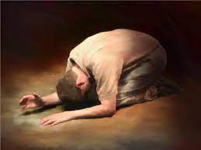
Todo el mundo tiene un Señor ante el cual se inclina, sea lo que sea o cómo parezca.
Para saber quién es tu Señor, simplemente identifica a quién o entorno a qué gira tu vida.

Slide 10
#1: Nunca olvides…
Quién es tu Señor

Slide 11
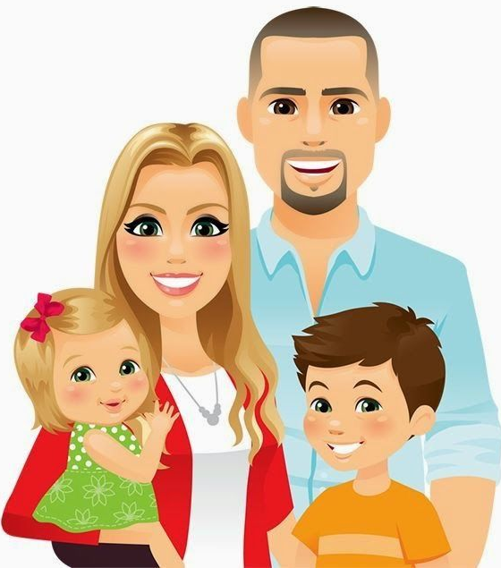
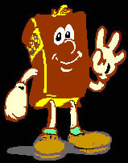
¡¿Qué tipo de consejo es este?! Sabemos quién es nuestro Señor … ¡es Jesús!
¿De verdad? La verdad es que tu Señor es a quién a lo que más amas y sirves. ¿Estás seguro de que es Jesus?

Slide 12
¿A quién o qué amamos más que a Él? ¿Qué otra posibilidad hay? …¡seguro que no son los dioses antiguos que nos mostró al principio!

Slide 13
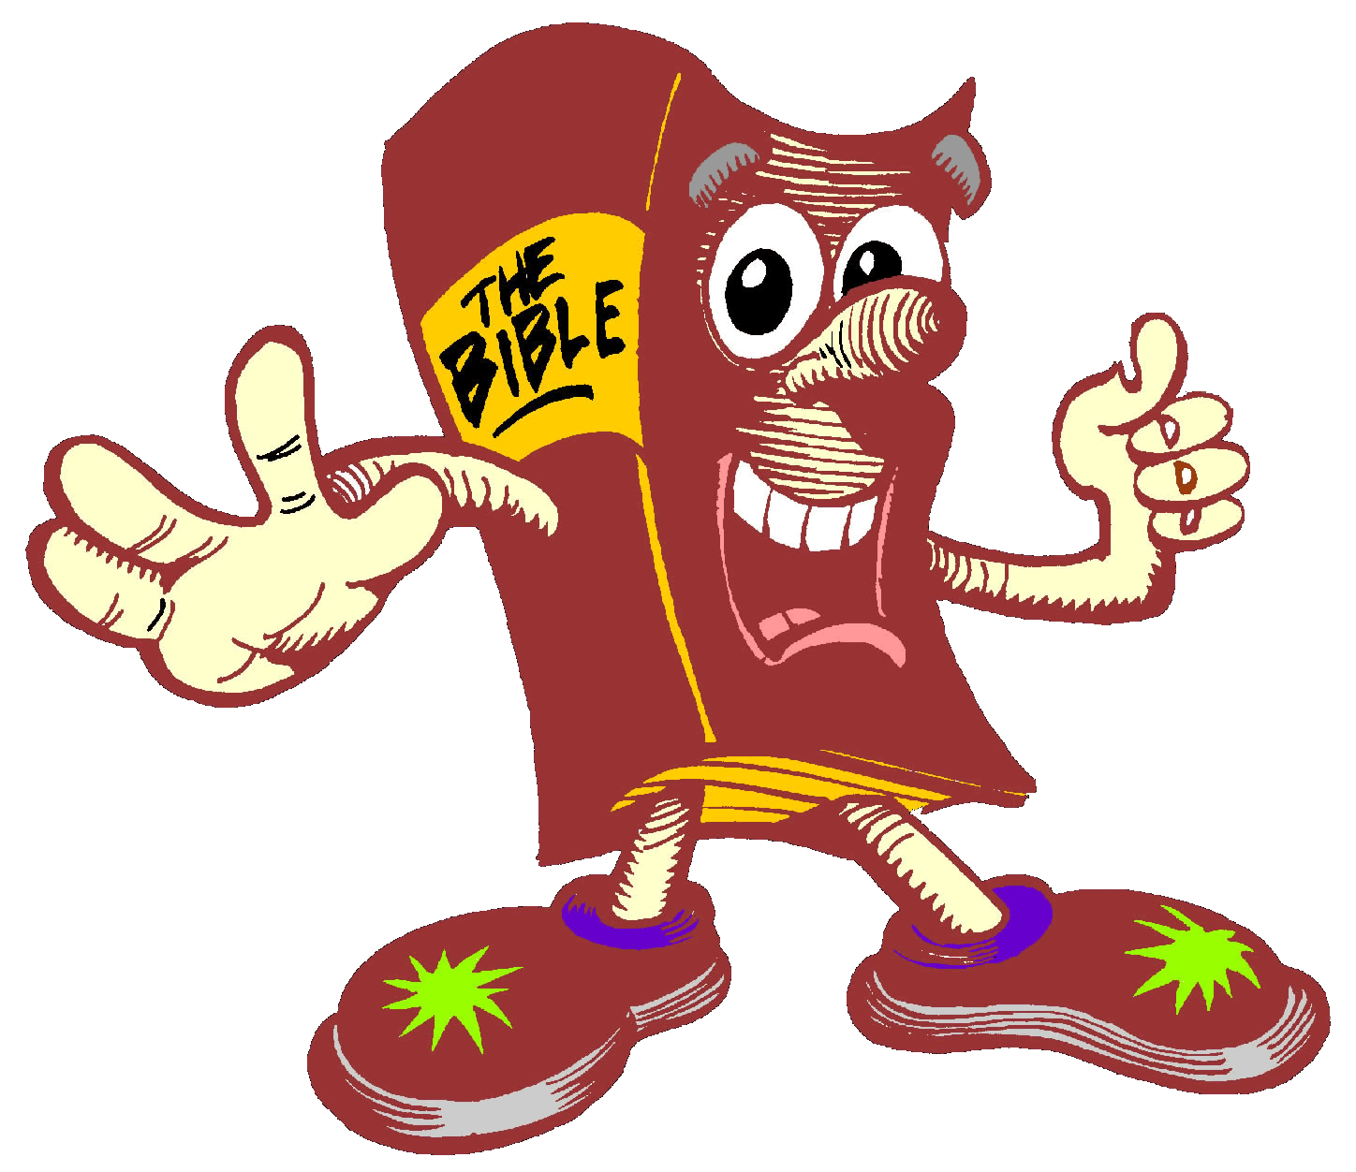
Nekhbet
Hathor
Baal
Buddha
Quetzalcoatl
O
s
i
r
i
s
No, ninguno de esos. Son los “señores” modernos que ustedes podrían estar poniendo más alto que a Jesús.
A
t
h
E
n
a
D I
I N
O C
S A
El becerro de oro
Pluto
Anat
Diana
Bes

Slide 14

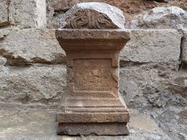
¿El contenido de sus programas captan tu atención más que el contenido de la palabra de Jesús?
En comparación con Jesús, ¿cuánto tiempo por día sacrificas a este “señor”?
En comparación con Jesús, ¿cuánto tiempo por día dedicas a este “señor”?
Si tienes tiempo extra, ¿lo pasas con “http” o con Él?

Slide 15
Si estoy cansado y no me siento bien, ¿voy a mi trabajo pero no voy para adorar a Jesús?
¿Cuál me da más placer: ir a trabajar o ir a adorar a Jesús?
trabajo
¿Mi trabajo es un medio para servir a Jesús?, o ¿le doy menos a Jesús debido a mi trabajo?
¿Qué me preocupa más: ser visto como un empleado débil, o como un hermano débil?

Slide 16

Cuando decido cómo gastarlo, ¿de cuál me ocupo primero:
¿Pienso en esto más que en cómo estar ocupado con las cosas de Jesús?
¿casa?
¿comida?
¿coche?
¿seguros?
¿diversiones?
¿ropa?
¿educación?
¿deudas?
¿ahorros?
¿Jesús?
¿Doy más $ al placer personal cada semana que doy al Señor el domingo?

Slide 17
SEXO
¿Conoces las cosas carnales que están disponibles, o no estás familiarizado con ellas porque las evitas?
¿Su poder te domina, o tú lo dominas?
¿Disfrutas ver cosas que Jesús no vería, escucharía, ni leería?
- Rom 16:19 -
quiero que seáis sabios para el bien, e ingenuos para el mal.

Slide 18
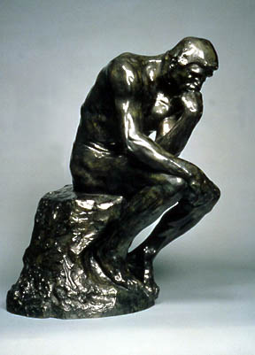
¿Estás dominado por lo que tus amigos hacen y piensan?
Si es una opción entre pasar el tiempo con amigos mundanos o con otros cristianos, ¿con cuál grupo prefieres estar?
Si tienes la opción entre seguir a tus amigos mundanos o negarte a imitarlos, ¿cuál eliges?

Slide 19
Cualquier persona o cosa que te lleve a ponerlo por encima de Jesús en las decisions que tomas, -- ese es tu Señor.
Pero, podrás saber si Jesús es tu Señor sí los versículos siguientes describen tu corazón:

Slide 20
Fil 3:8-9
estimo todas las cosas como pérdida por la excelencia del conocimiento de Cristo Jesús, mi Señor, por amor del cual lo he perdido todo, y lo tengo por basura, para ganar a Cristo, y ser hallado en él...
Rom 12:1-2
Hermanos, os ruego...que presentéis vuestros cuerpos en sacrificio vivo, santo, agradable a Dios, que es vuestro culto racional. No os conforméis a este siglo, sino transformaos por medio de la renovación de vuestro entendimiento, para que comprobéis cuál sea la buena voluntad de Dios, agradable y perfecta.
Gál 2:20-21
Con Cristo estoy juntamente crucificado, y ya no vivo yo, mas vive Cristo en mí; y lo que ahora vivo en la carne, lo vivo en la fe del Hijo de Dios, el cual me amó y se entregó a sí mismo por mí. No desecho la gracia de Dios; pues si por la ley fuese la justicia, entonces por demás murió Cristo
Col 3:1-3
Si, pues, habéis resucitado con Cristo, buscad las cosas de arriba, donde está Cristo sentado a la diestra de Dios. Poned la mira en las cosas de arriba, no en las de la tierra. Porque habéis muerto, y vuestra vida está escondida con Cristo en Dios.

Slide 21

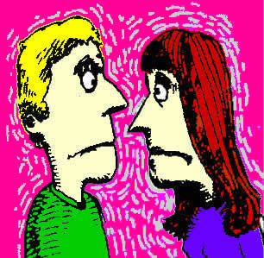
Satán trabaja duro para distraer nuestra atención, afecto y recursos de pensamiento, emoción, tiempo, energía y posesiones.
El nos influencia con fuertes tentaciones a nuestros:
Apetitos físicos
Debilidades emocionales
Atracción por las cosas prohibidas
Tendencia a disfrutar, no sacrificar
Egoísmo
Aversión a sentirse obligado
Orgullo
Habilidad para racionalizar la
desobediencia

Slide 22
Todo el mundo tiene un Señor ante el cual se inclina, sea lo que sea o cómo parezca.
Para saber quién es tu Señor, simplemente identifica a quién o entorno a qué gira tu vida.

Slide 23
#1: Nunca olvides…
lo que es verdad

Slide 24
#2: Nunca
olvides . . .
Dónde encontrar la sabiduría

Slide 25
#3: Nunca olvides…
quién
eres

Slide 26
#4: Nunca olvides…
¡Quién es tu Señor!

